Slide 1

Název školy: Základní škola Chomutov, Písečná 5144
Název materiálu: VY_52_INOVACE_29_Marie_Terezie_ad2
Číslo projektu: CZ 1.07/1.4.00/21.3355
Autor: Mgr. Angela Doubravová
Datum tvorby: 25.08. 2012
Cílový ročník: čtvrtý
Vzdělávací oblast/obor/: Člověk a jeho svět
Klíčové slovo: Marie Terezie, Karel VI., reformy
Anotace: Tato prezentace slouží k názornému výkladu učiva o životě a vládě Marie Terezie.

Slide 2
mArie terezie
Uherská, Česká a Římská královna
Narozena 1717 ve Vídni.
Dcera Karla VI. Habsburského
Vzdělaná a energická žena
Hovořila několika jazyky, ale česky se nikdy nenaučila
za života jejího otce Karla VI. všichni uznali, nástupnické právo, ale okamžitě po nástupu na trůn vytáhli proti mladé panovnici okolní vládcové, aby si rozdělili habsburské území.

Slide 3
reformy marie terezie
Modernizovala armádu.
Zavedla povinnou školní docházku.
Nový trestní zákoník.
Na základě evidence obyvatel, domů a pozemků se začaly nově vybírat daně.
Budovala špitály, kde se prvně v historii očkovalo proti neštovicím.
Pošty a obchody spojila sítí zpevněných silnic.
Zavedla papírové bankovky.

Slide 4
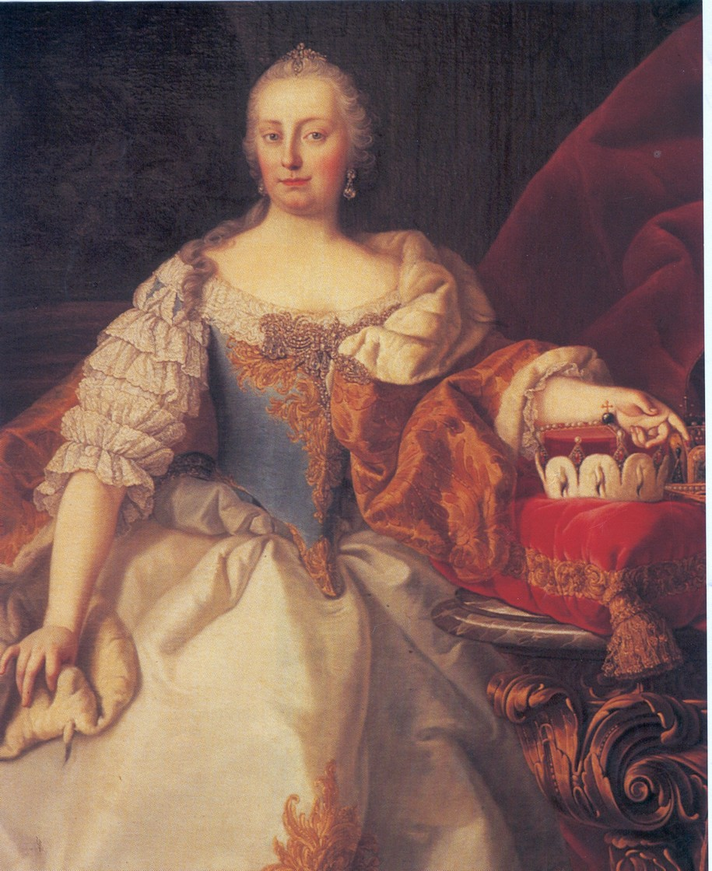
Portrét Marie Terezie

Slide 5
život
Měla 16 dětí.
Vládla 40 let.
Časté porody, rány osudu i vladařské těžkosti způsobily proměny v její osobnosti.
S přibývajícími léty mizela i její někdejší krása. Na její tváři byly patrné stopy po neštovicích a otylost změnila její dřívější urostlou, majestátní postavu.
Trápila jí záducha a kašel. Často jezdila do Schönburnu. Se svou smrtí byla smířená. 28. listopadu 1780 se konalo poslední pomazání., zemřela 29. listopadu.

Slide 6
ilustrace BYLa ČERPÁNa Z TĚCHTO STRÁNEK
http://nd01.jxs.cz/484/304/3edd10970f_35333125_o2.jpg

